Slide 1
Evaluation of driving performance after a transition from automated to manual control: a driving simulator study
作者：Calvi, A., D’Amico, F., Ciampoli, L. B., & Ferrante, C. (2020).
期刊：Transportation research procedia, 45, 755-762.
關鍵字：Transfer of control, Driving simulator, Driver behavior, Driving performance

Slide 2
1. Introduction
文獻指出自動駕駛汽車(autonomous vehicles, AVs)優點如下：減少交通堵塞、增加車道通行能力、降低油耗、改善交通易達性、減少出行時間和運輸成本。
可减少90%的重大交通事故。
在實現最高水平的自動化駕駛汽車之前，人類仍然是駕駛中重要一環，必須更好地理解人在駕駛自動化中扮演的腳色。

Slide 3
1. Introduction
手動駕駛到自動駕駛和接管請求(take-over request, TOR)的控制轉換(Eriksson & Stanton, 2017; Wright et al., 2017; Naujoks et al., 2016; Borowsky & Bar-Gera, 2017)。
駕駛員的主觀心理與生理狀態，從自動駕駛轉換到手動控制之後的駕駛行為如何改變是常見的議題。
工作量 (workload) 和態勢感知 (situation awareness, SA) 是分析這些問題以及駕駛性能 (driving performance) 的主要變量(Eriksson & Stanton, 2017; Stapel et al., 2019)。

Slide 4
1. Introduction
次要任務的參與類型和程度，以評估自動駕駛對疲勞、壓力和工作量的影響(Neubauer et al., 2012, 2014)。
研究不同級別的自動化和次要任務相關的駕駛性能來評估其對駕駛性能的影響，以及駕駛員的工作量和疲勞程度(Borowsky & Oron-Gilad, 2016; Naujoks et al., 2016; Neubauer et al., 2012; Shen & Neyens, 2017)。
研究駕駛模擬器和測試軌跡(Eriksson et al., 2017; Neubauer et al., 2012; Eriksson & Stanton, 2017; Shen & Neyens, 2017; Wright et al., 2017; Llaneras et al., 2017; Borowsky & Oron-Gilad, 2016)

Slide 5
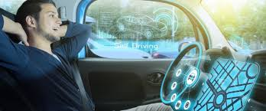
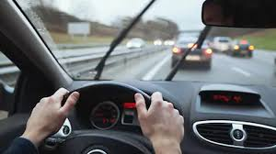
1. Introduction
研究通常在TOR期間，很少有研究分析了自動駕駛是否會帶來不利的後效(Levitan et al., 1998)。
研究的總體目標為，通過能夠模擬三級自動駕駛汽車的駕駛模擬器，從自動駕駛模式切換到手動駕駛模式後，對駕駛性能和安全性進行實證研究(SAE, 2016)。

Slide 6
1. Introduction
SAE 車輛自動駕駛等級分類
等級0：完全無自動、輔助功能，駕駛需隨時掌握著車輛的所有機械、物理功能
等級1：需由駕駛者自行操作車輛，功能有車道偏離警告（LDW）、前碰預警（FCW）、電子穩定程式（ESP）或防鎖死煞車系統（ABS）幫助行車安全與減低駕駛疲勞。 市售絕大部分的汽車都為這個等級。
等級2：駕駛者主要控制車輛，輔助系統能發揮作用，主動式巡航定速（ACC）結合自動跟車和車道偏離警搭配自動緊急煞停系統（AEB）和盲點偵測（BLIS）和汽車防撞系統的部分技術結合組成。目前自動駕駛最強大的 TESLA 也只有 L2 等級。

Slide 7
1. Introduction
SAE 車輛自動駕駛等級分類
等級3：車輛可以在大部分情況下自行駕駛，但駕駛者需隨時準備控制車輛，自動駕駛輔助控制期間，如在跟車時雖然可以暫時免於操作，但當汽車偵測到需要駕駛者的情形時，會立即回歸讓駕駛者接管其後續控制，駕駛必須接手因應系統無力處理的狀況。
等級4：駕駛者可在條件允許下讓車輛完整自駕，不必介入控制，車輛按照設定之道路通則，執行包含轉彎、換車道與加速等工作；除嚴苛道路駕駛環境，系統並提供駕駛者「足夠寬裕之轉換時間」。
等級5：L5等級的自駕車屬於「完全自動駕駛」的車輛，車輛已有人類水準的駕駛能力，駕駛者不必在車內，車內也不會有「方向盤」設計，乘客任何時刻都不會控制到車輛。

Slide 8
2. Method-參與者
43名駕駛員（31名男性、12名女性；平均年齡31.9歲）參加了駕駛實驗，並且無駕駛模擬器和自動駕駛的經驗。
排除在駕駛過程中有一定程度的不適感，最終樣本為39名駕駛員（包括30名男性、9名女性），平均年齡為30.3歲（標準差=10.1歲）。

Slide 9
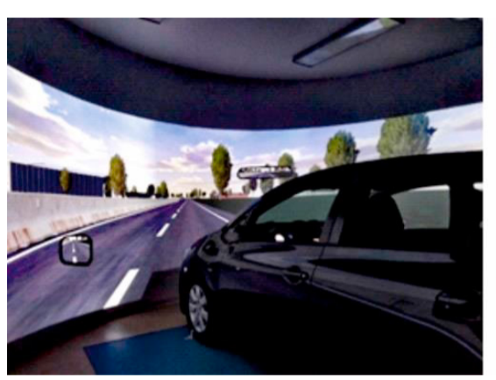
2. Method-駕駛模擬器
測試是使用位於羅馬特雷大學道路安全實驗室的STISIM駕駛模擬器進行。
使用Toyota Auris之車體。
螢幕為駕駛員提供了180度的視野投影。
模擬真實的駕駛環境，四個喇叭重現了引擎和所有外部聲音。
先前的幾項研究主要針對不同駕駛條件和道路環境下的駕駛性能(Calvi, 2015; Calvi, 2018; Calvi et al., 2018) 證實了該儀器在本研究中的可行性。

Slide 10
2. Method-場景設計和事件
高速公路的場景： 橫截面為20公尺，雙向道組成，雙線道（每條車道為3.75公尺）。
模擬兩種不同行使方式：
全程手動駕駛(FM)
部分自動駕駛(AM) ：第一部分自動駕駛 (18km)，然後接管進行手動駕駛(FM)(18km)。

Slide 11
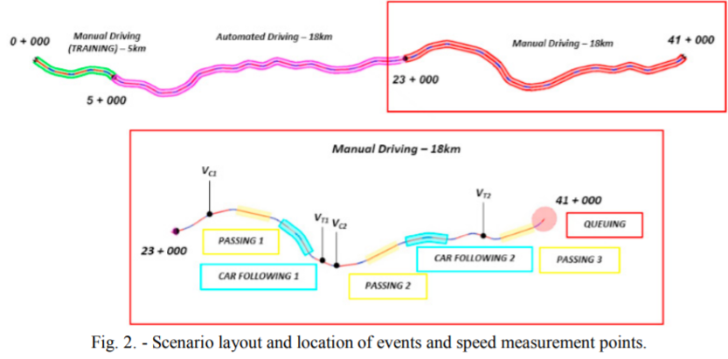
2. Method-場景設計和事件

Slide 12
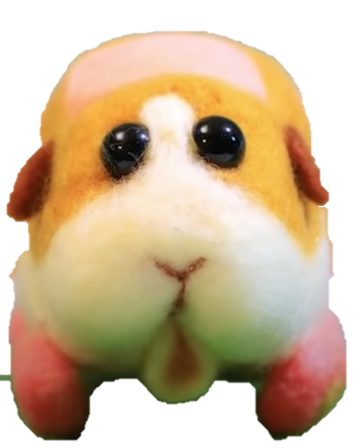
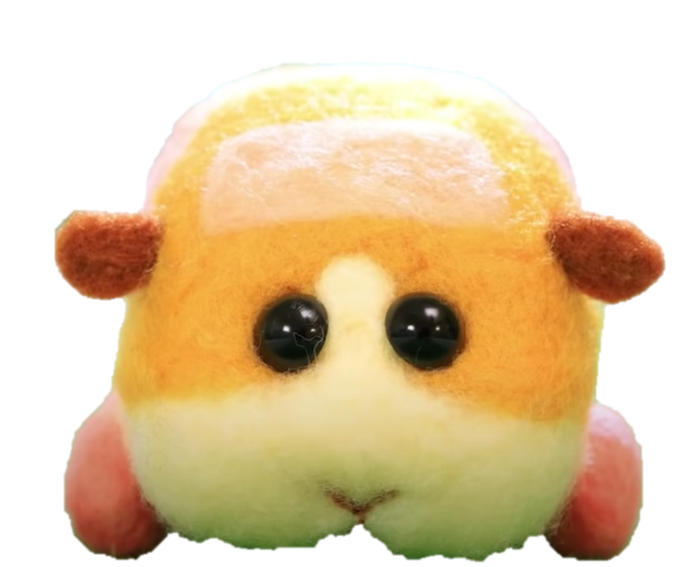
2. Method-場景設計和事件
65 km/h
75 km/h
75 km/h
Car Following
Passing

Slide 13
2. Method-車輛自動化(Vehicle automation)
通過「控制車輛」STISIM Drive事件來模擬車輛自動化。
要求車輛在自動模式下行駛的期望速度、控制車輪的參數，在自動模式下車輛的橫向位置以及最後的過渡時間，為SAG三級自動駕駛汽車。
車輛自動化系統在於TOR的選擇使用了女性的聲音警告，駕駛員對接管行動的反應而言，這種警告設定是最有效的(Bazilinskyy et al., 2018)。
2. Method-次任務
在自動駕駛模式下，駕駛員被要求在YouTube頻道上觀看最多6分鐘的短影片。
頻道中包括了五類影片。駕駛員必須選擇自己喜歡的影片，並在自動駕駛被啟動後觀看。

Slide 14
2. Method-研究流程
填寫駕駛前問卷(駕駛員的基本資料，即年齡、自動駕駛經驗）
駕駛模擬器訓練，行駛１5公里，包含多個事件，以使駕駛員熟悉駕駛控制器（例如，剎車和加速踏板、車輪和齒輪）。
進行駕駛模擬(隨機分配到FA、MA組)45分鐘。
填寫駕駛後問卷(調查測試過程中可能出現的駕駛不適感，並對自動駕駛的體驗有意見。)
NASA任務負荷指數問卷（NASA Task Load Index test, NASA-TLX）。

Slide 15
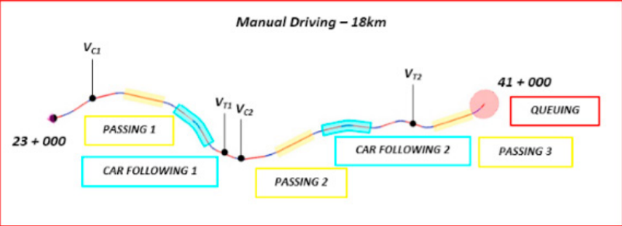
2. Method-數據收集
駕駛效能（速度、加速度、橫向/縱向位置）
超車行為和對跟車行為
平均車速
NASA-TLX問卷進行主觀量測

Slide 16
3. 結果-對超車事件分析
只考慮駕駛員從右車道開始超車操作，移到超車道，然後在超車後返回右車道的情况。
識別出197個超車動作，其中97個在FM駕駛，100個在AM駕駛。
將超車區分為：單輛超車與多輛超車
將多輛超車細分類：前面兩車距離<250M (A類)、前面兩車距離250~350M (B類)、前面兩車距離>350M (C類)

Slide 17
3. 結果-對超車事件分析
A
前面兩車距離<250M
B
前面兩車距離250~350M
C
前面兩車距離>350M
D
單輛超車

Slide 18
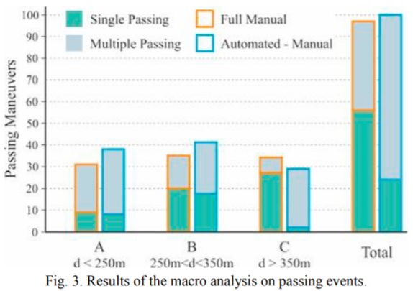
3. 結果-對超車事件分析
表明當駕駛員經歷過先前的自動駕駛時，駕駛員的超車決策存在差異（χ2=23.23，p<0.001）。

Slide 19
3. 結果-對跟車事件分析
在AM駕駛中，比FM駕駛更喜歡冒險的駕駛員更多。然而，這一差異無統計學意義（χ2=1.43，p=0.232）。
由下表得知AM駕駛有較危險的行為。然而。發現AM與FM之間無顯著差異（χ2=0.38，p=0.537）。

Slide 20
3. 結果-平均車速
採用配對樣本t檢驗來確定兩個FM和AM樣本之間的平均速度差異是否具有統計學意義。
統計分析表明，四個地點和整個路段的AM和FM速度之間的差異沒有統計學意義。換言之，研究發現，自動化週期不會影響駕駛員沿調查路段的速度選擇。

Slide 21
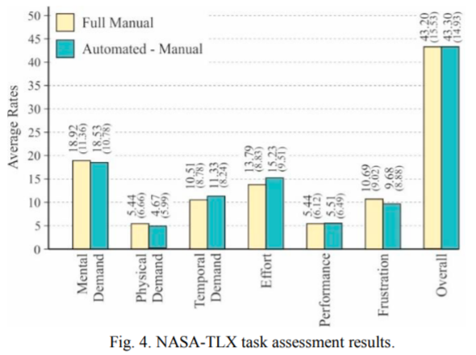
3. 結果-NASA-TLX
為了瞭解動駕駛是否會影響駕駛員的工作負荷，針對每個子量表進行了配對樣本t檢驗。研究發現，各子量表和總任務負荷指數均無顯著性差異（t=0.046；p=0.96）。

Slide 22
4. 結論
本研究為駕駛模擬實驗的初步結果，旨在研究自動駕駛對駕駛員工作負荷和工作表現可能產生的影響。
研究發現AM駕駛中，駕駛員更喜歡執行多次超車動作；FM駕駛中，駕駛員偏好單次超車。
以前有過駕駛自動化期的駕駛員的行為更危險。
對FM和AM劇本的平均速度的分析表明，AM的速度始終比FM高，但無顯著差異。

Slide 23
4. 結論
NASA-TLX問卷的分析並未在AM和FM劇本中感知到的工作負荷的駕駛員之間有顯著差異。
研究結果並未顯示自動化對駕駛表現的顯著後效應，儘管在某些情况下，先前有駕駛自動化期的駕駛人的行為更危險。

Slide 24
4. 結論-侷限性與未來研究
將其他道路環境（鄉村和城市道路）上，調查經歷過自動駕駛的駕駛員的行為。
研究不同的次要任務，包括參與的類型和程度。
參與者的樣本進行擴大，以提供自動化駕駛對駕駛員工作負荷和績效的不同影響結果。
對駕駛感受和駕駛表現的進一步調查正在進行中，將改變自動化過程中輔助任務的類型和參與程度以及駕駛員對自動駕駛的體驗。

Slide 25
報告結束 謝謝聆聽

